Slide 1
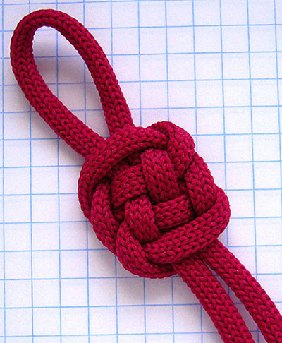
Техніка макраме

Slide 2
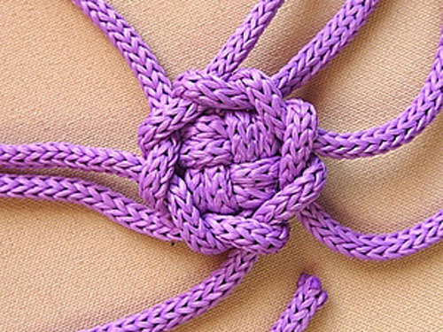
Що ж таке макраме?
Макраме (фр. Macramé, від араб. - Тасьма, бахрома, мереживо або від турецк. - Шарф або серветка з бахромою) - техніка вузликового плетіння.

Slide 3
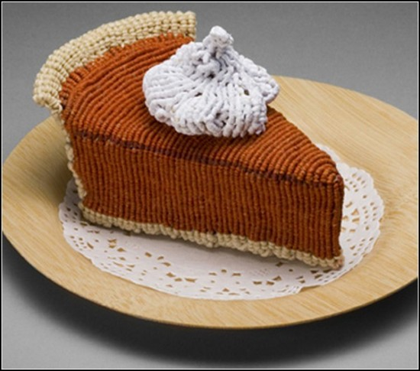
Історія виникнення
Техніка цього вузликового плетіння відома ще з давнини, ще з першого зав'язування вузлів на кам'яному сокирі і перший циновці. За деякими даними в Європу макраме прийшло в VIII-IX століттях зі Сходу. Цю техніку знали в Древньому Єгипті, Ассирії, Ірані, Перу, Китаї, Стародавній Греції.

Slide 4
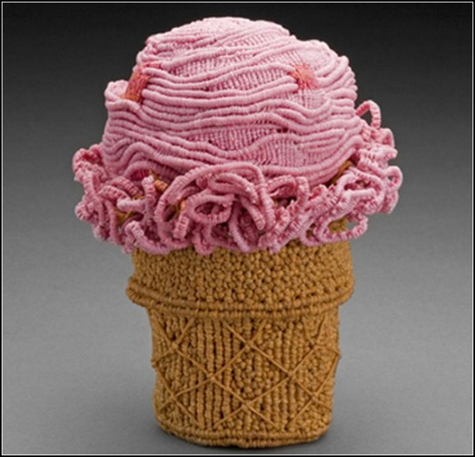
Історія виникнення
Розвитку макраме дуже допоміг вітрильний флот. Здавна моряки плели мережі, зв'язували за допомогою вузлів троси, обмотували різні конструкції, прикрашали плетеними покришками кермові колеса. Відомо близько чотирьох тисяч морських вузлів. Комбінації вузлів дуже часто бували надзвичайно складними. Багато морські вузли завдяки своїй красі та оригінальності перейшли в художнє ремесло - макраме. Отримувані візерунки відрізняються не тільки красою, але і міцністю. Недарма один з основних вузлів макраме - подвійний плоский - в давнину називали Геркулесових вузлом.

Slide 5
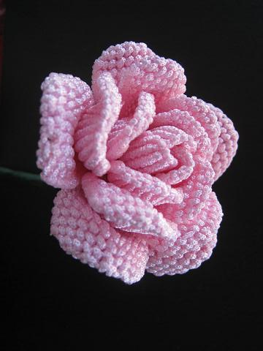
Історія виникнення
У наш час налічується 6 видів вузликового плетіння, і сотні всіляких вузлів.
Техніка «Кавандоли» більш відома як «гобеленове плетіння». У 15 столітті в одній з італійських шкіл, в місті Турині, відкрилася школа з макраме. Вона називалася «Будинок сонця». У ній викладала Валентина Кавандоли, навчаючи дітей 5-6 років плести гаманці і сумочки. Саме вона придумала щільне плетіння в два і більше кольорів, яке тепер так і називається - Кавандоли. Гобеленовим це плетиво називають за схожість фактури одержуваного полотна зі справжнім тканим гобеленом. Полотно Кавандоли виглядає тим красивіше і ефективніше,
ніж меншої товщини нитки використовуються
в плетінні.

Slide 6
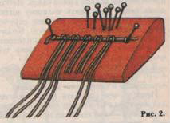
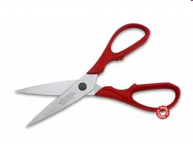
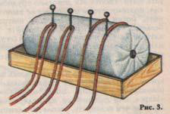
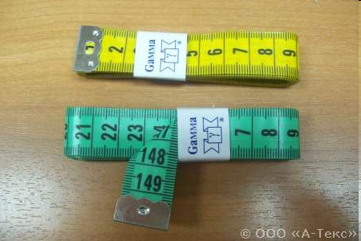
Інструменти і пристосування
Важка довгаста подушка (поролонова подушка, дерев'яний брус)
шпильки,
ножиці,
сантиметрова стрічка,
тонкий і товстий в'язальні гачки,
клей.

Slide 7
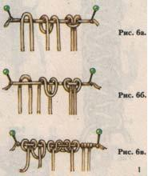
Способи навішування ниток
• Перший спосіб (замочком вперед). Складіть нитку навпіл, покладіть на основу петлею вгору. Перегніть петлю назад за основу, простягніть в петлю 2 кінця і затягніть петлю, потягнувши обидва кінці вниз.
(Горизонтальна перекладина петлі буде на лицьовій стороні набору)
• Другий спосіб (замочком тому). Складіть другу нитку навпіл, підкладіть петлею вгору під основу, перегніть петлю вперед на основу, потім протягніть 2 кінця в петлю і затягніть її (перекладина петлі буде на вивороті)
• Третій спосіб (круглий навіс, розширене, або розтягнуте кріплення, навіс нитки репсовим вузлом, подвійна навішування). Спочатку закріпіть складену навпіл нитку другим способом, потім окремо кожним кінцем виконайте по одному витку: накиньте кінець на основу, обігніть її і витягніть поверх утворилася петлі (перекладинки будуть на вивороті)
• Робочі нитки - це нитки, якими плетуть.
Вузлові нитки - це нитки, на які наплетается вузли. Вузлові нитки завжди повинні бути туго натягнуті.

Slide 8
Плоскі вузли - «Геркулесові вузли»
• Одинарний плоский вузол (полуузел) може бути лівим або правим. В результаті плетіння виходить кручений шнур.
• Подвійний плоский вузол являє собою поєднання лівого і правого (або навпаки) полуузлов. Подвійні плоскі вузли утворюють

Slide 9
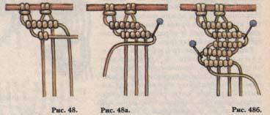
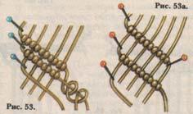
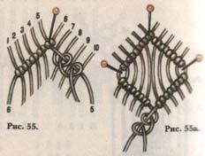
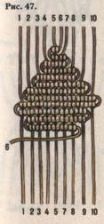
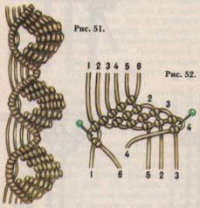
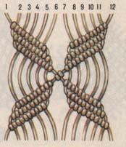
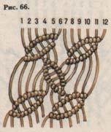
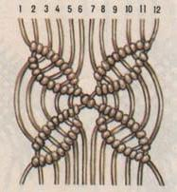
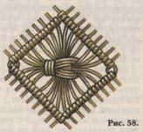
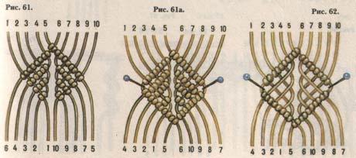
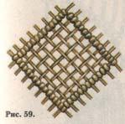
Варіанти застосування репсового вузла

Slide 10
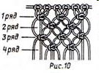
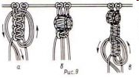
Способи застосування репсового вузла
• Сітка «шахматка» - це ажурний узор, який складається з плоских вузлів, розташованих у шаховому порядку
• Піко - це повітряні петельки, сплетені уздовж плоского шнура
• «Горошина», «ягідка» - Це рельєфна петля, яка виконується із згорнутого плоского шнура.

Slide 11
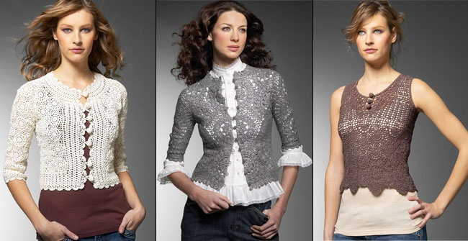
Вироби в техніці макраме

Slide 12
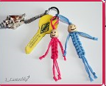
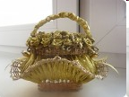
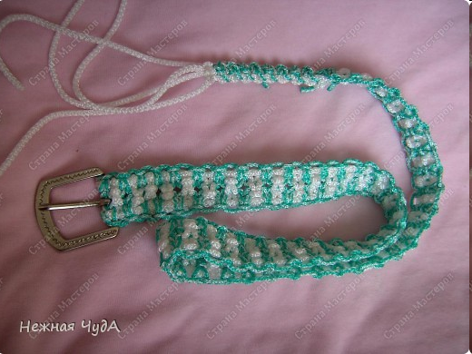
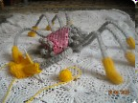
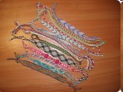
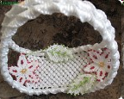
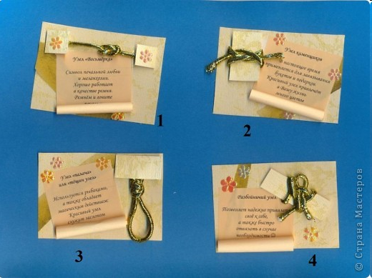
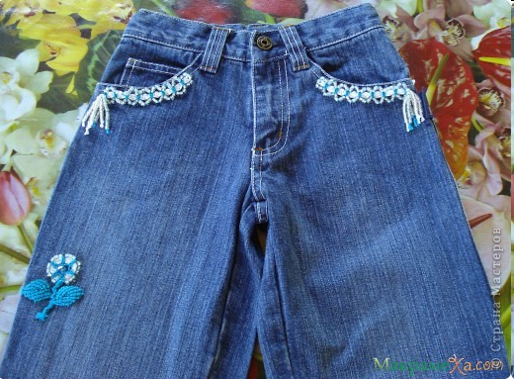
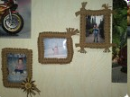

Slide 13
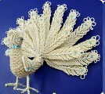
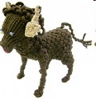
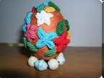
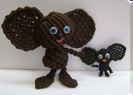
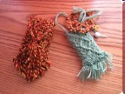
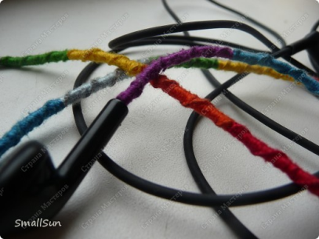

Slide 14
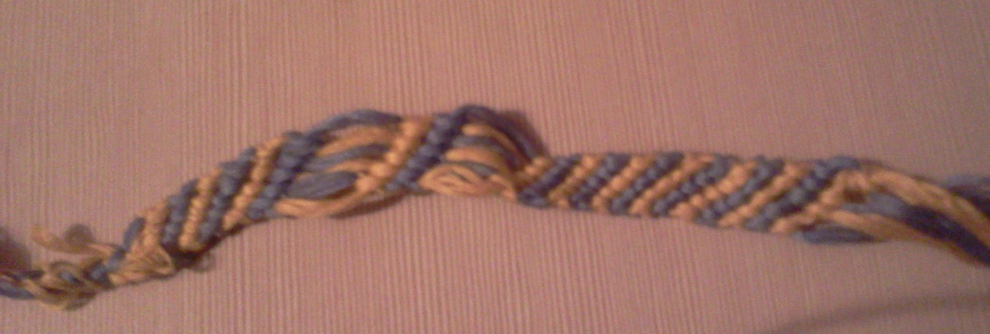
Мій виріб

Slide 15
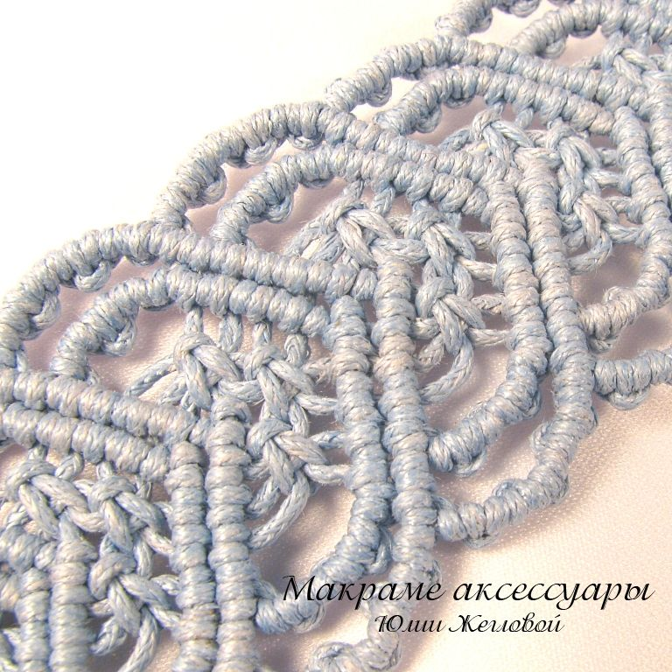
Корисні поради.
Як розрахувати довжину нитки для початку плетіння?
Нитка, закріплена на основі, повинна бути в 4 рази довше готового виробу.
При закріпленні нитки на основу нитка складається удвічі.
Довжина нитки повинна відповідно подвоїтися (4x2 = 8).
Разом: нитка повинна бути в 8 разів довше задуманого виробу.

Slide 16
Дякуємо за увагу!

